Slide 1
Слабая сейсмичность и сильнейшие землетрясения на фоне вариаций поля поглощения S-волн
VI Международная конференция «Триггерные эффекты в геосистемах» 21-24 июня 2022 г.
г. Москва
О.И. Аптикаева
Институт физики Земли им. О.Ю. Шмидта РАН, г. Москва,

Slide 2
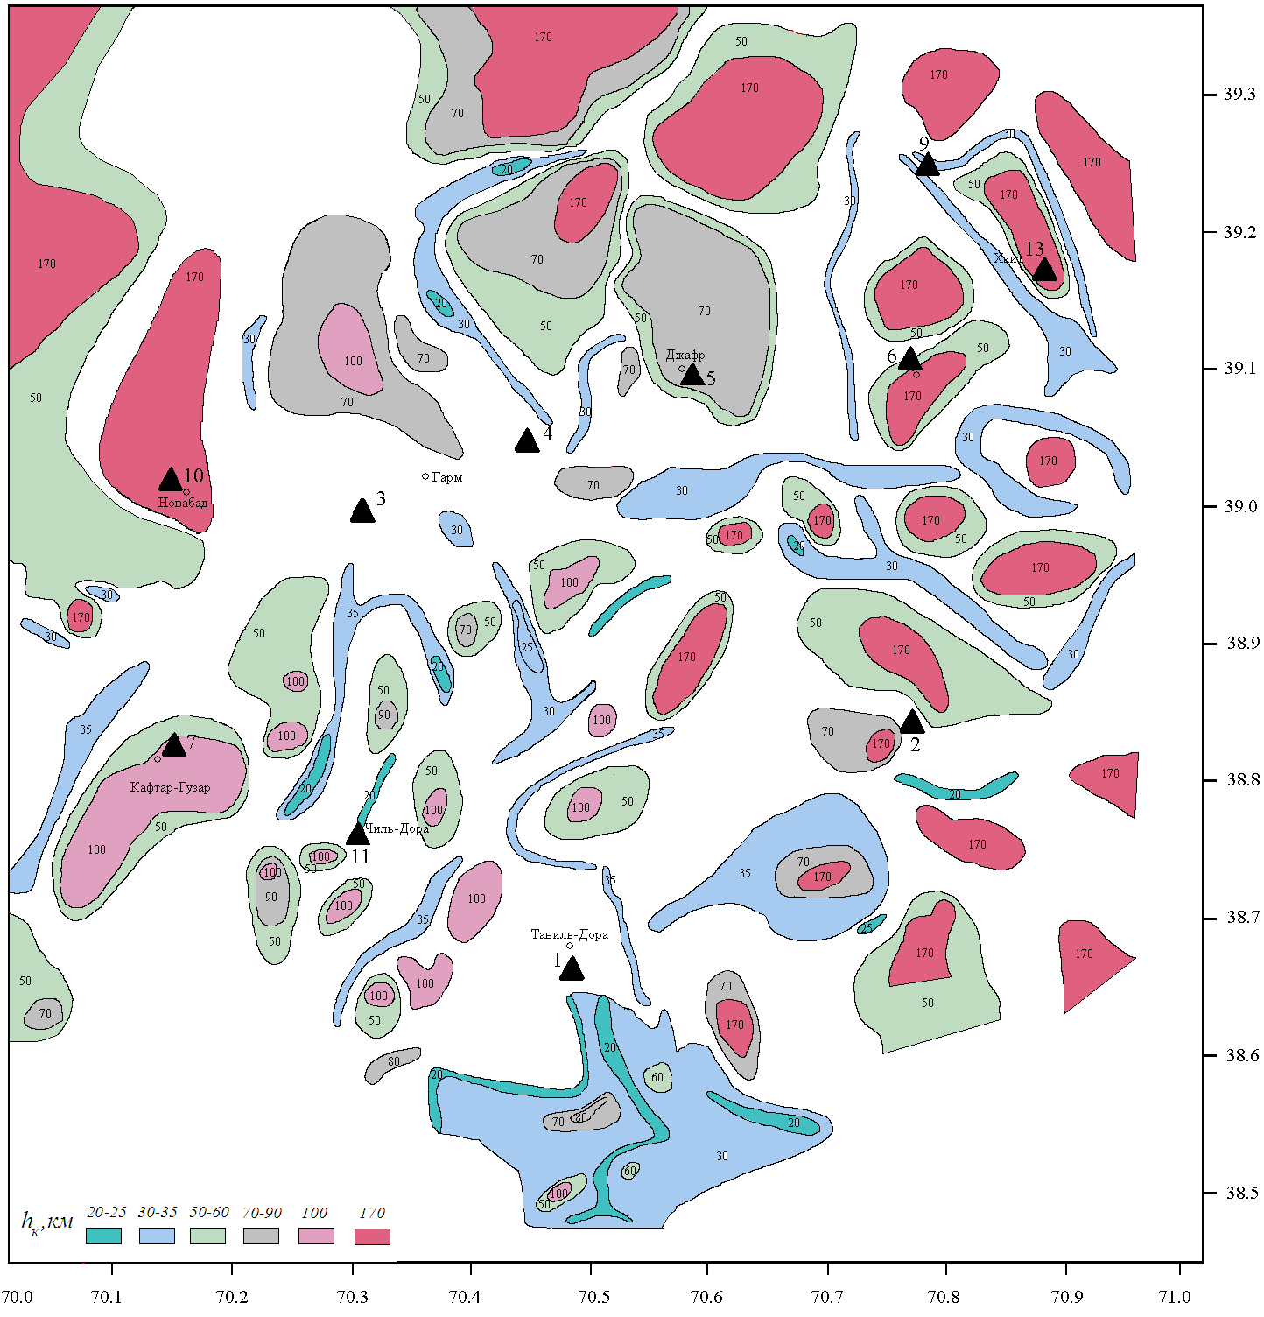
Блоковое строение Гармского района
Цветом показаны градации глубины границы между верхним слабо поглощающим слоем и подстилающим слоем сильного поглощения; треугольниками – сейсмические станции

Slide 3
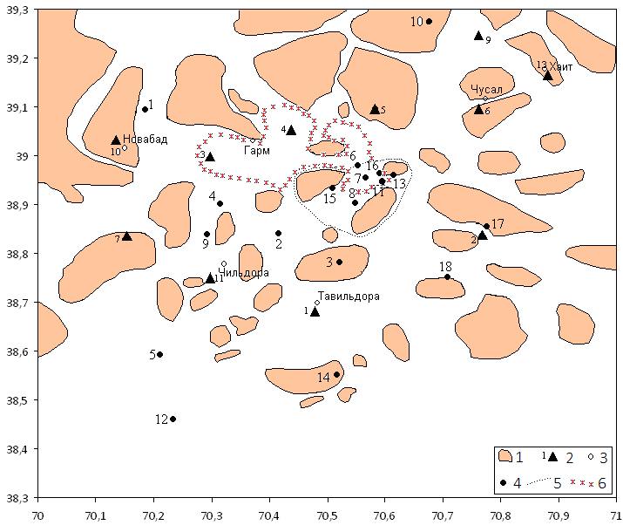
Зона заглубленной сейсмичности в Гармском районе
1 – границы блоков,
2 – сейсмические станции,
3 – населенные пункты,
4 – эпицентры землетрясений с К ≥ 12.5 ,
5 – границы Каудальской зоны,
6 – контуры ослабленной зоны с максимальной плотностью эпицентров землетрясений с H > 14 км.

Slide 4
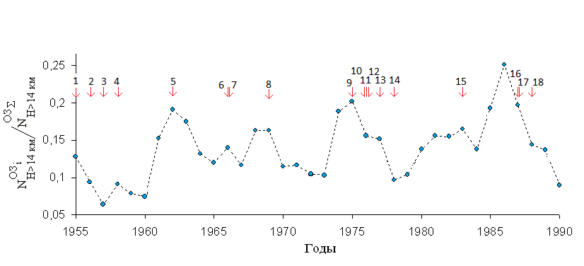
Временные вариации числа заглубленных землетрясений
Отношение числа землетрясений с H > 14 км, которые произошли в рассматриваемой ослабленной зоне за год, к числу таких землетрясений из всех ослабленных зон района. Стрелками отмечены моменты возникновения землетрясений с К ~ 13

Slide 5
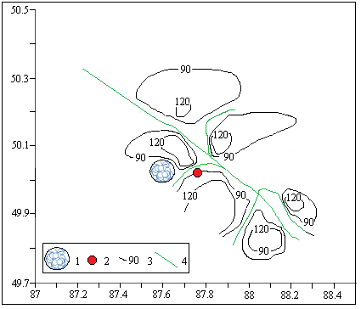
Вариации поля поглощения в очаговой области Чуйского землетрясения 2003 г.
1- положение столбообразного тела; 2 - эпицентр главного толчка 27.09.2003 г. 11:33:24.08, К=17.0 (М=7.3); 3 изолинии добротности; 5 - линейная ослабленная зона, выделенная методом короткопериодной коды

Slide 6
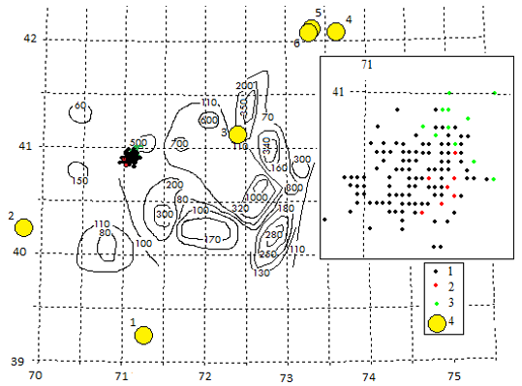
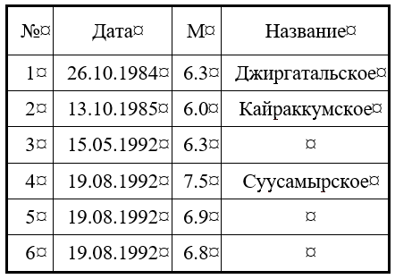
Роевые серии землетрясений в Папской зоне (Узбекистан)
1-3 рои, зарегистрированные соответственно в феврале 1984 г., апреле 1985 г., ноябре 1991 г. (они же на врезке) перед сильными региональными землетрясениями М>6 (4), номера соответствуют номерам в таблице

Slide 7
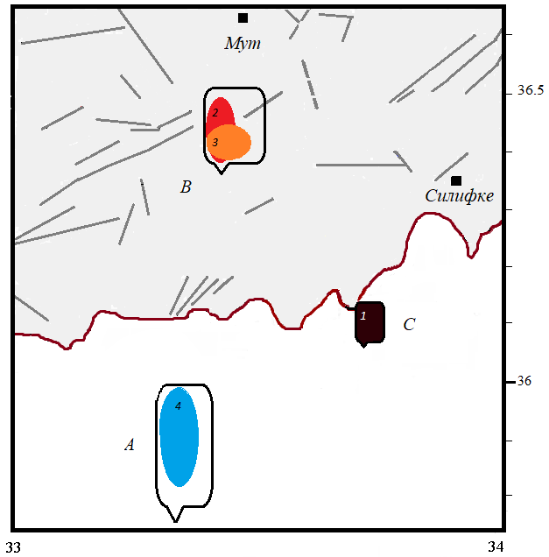
Активизация слабых землетрясений
в 2011-2015 гг.

Slide 8
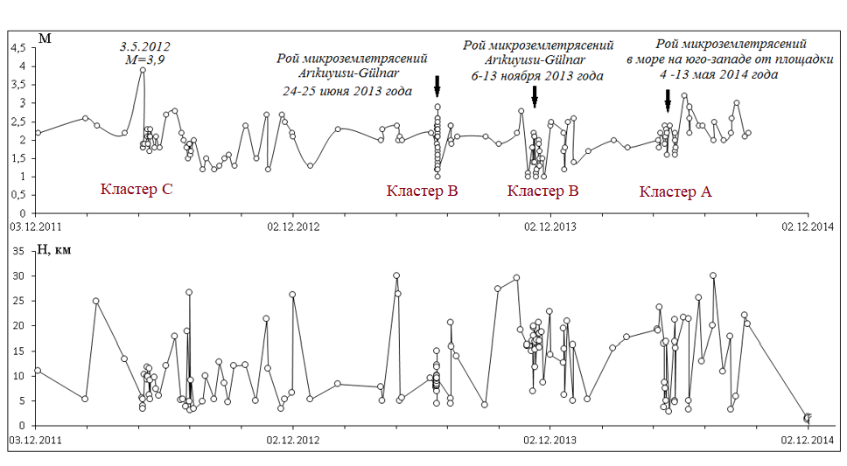
Периоды активизаций слабой сейсмичности

Slide 9
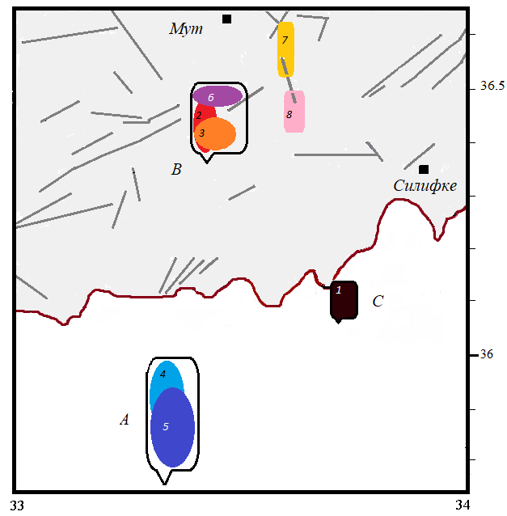
Активизация слабых землетрясений
в 2011-2017 гг.

Slide 10
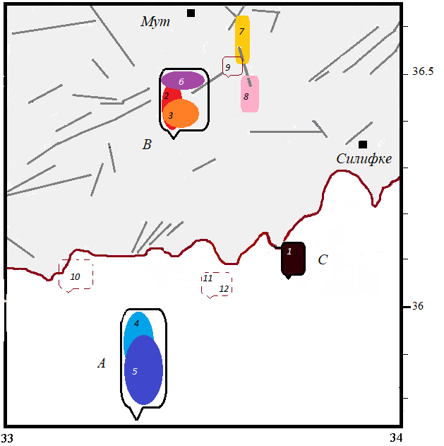
Активизация слабых землетрясений
в 2011-2021 гг.
Номера роев соответствуют номерам на следующем слайде; штриховые контуры –растянутая во времени активизация в пределах кластера

Slide 11
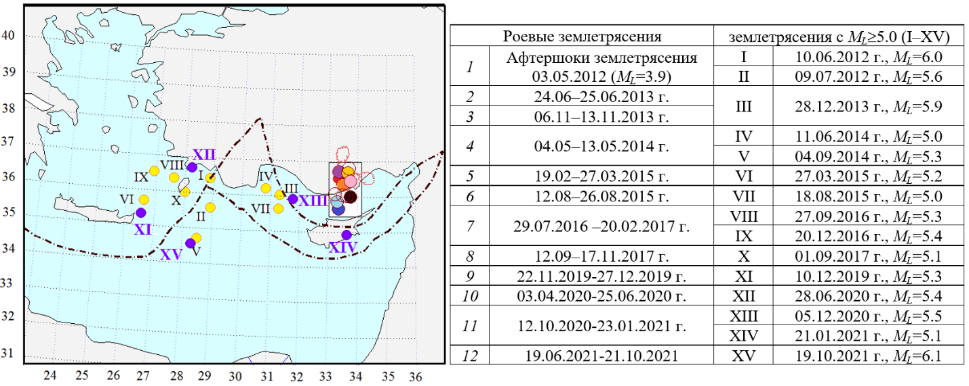
Сейсмическая активность восточного Средиземноморья в 2011–2021 гг.
Кружки – положение кластеров активизации слабых землетрясений (цвет такой же, как на предыдущих слайдах);
облака – положение геотермальных областей по [Uluocak, Pysklywec, Gogus, 2016]

Slide 12
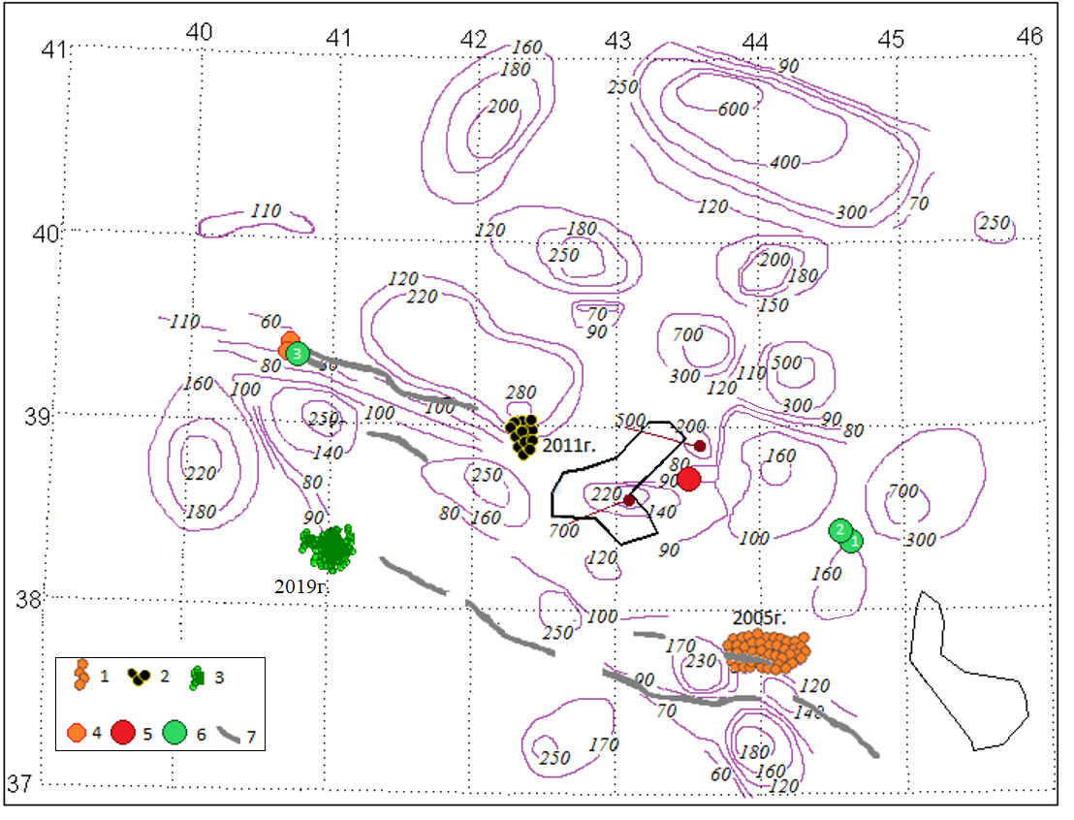
Роевые серии в восточной Анатолии
Кружками показаны эпицентры событий: 2004-2021 гг.;
1-3 –рои соответственно 2005, 2011, 2019 гг.;
4 – эпицентры землетрясений 14 и 23 марта 2005 г. ;
5 – эпицентр землетрясения 2011 г. с М>7.0;
6 - эпицентры землетрясений с М~6.0 2020 г.;
7 - разломы

Slide 13
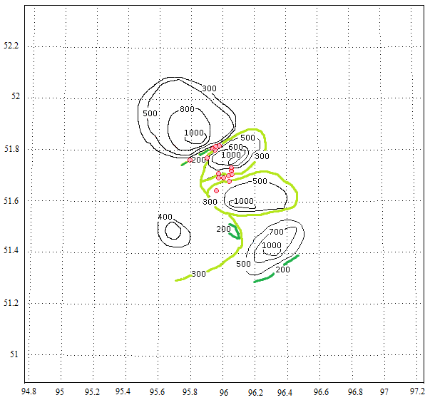
Распределение эпицентров афтершоков Тувинского землетрясения 26.02.2012 с глубинами очагов H≥34 км на фоне поля поглощения поперечных волн
Изолинии добротности на глубинах более 200 км, частота 1 Гц

Slide 14
Временной ряд глубин очагов афтершоков Тувинского землетрясения 26.02.2012 М=6.8

Slide 15
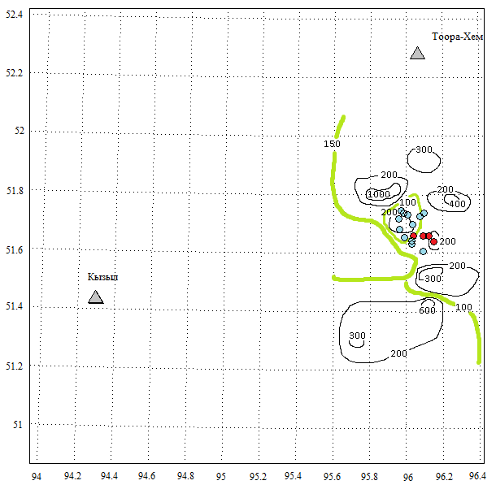
Глубины очагов афтершоков Тувинского землетрясения 2012 г. с M>5.0 и скользящий коэффициент корреляции рядов атмосферного давления на метеостанциях Тоора-Хем и Кызыл.
Окно анализа 3 сут., шаг 1 сут.
Распределение афтершоков Тувинского землетрясения 2012 г. с M>5.0 на фоне поля поглощения поперечных волн
Изолинии добротности на глубинах менее 200 км, частота 1 Гц

Slide 16
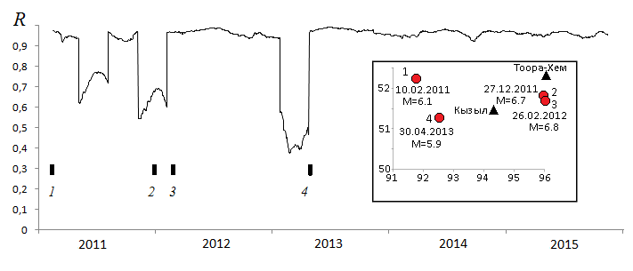
Скользящий коэффициент корреляции рядов атмосферного давления на метеостанциях Тоора-Хем и Кызыл.
Окно анализа составляет 5% от длины ряда, шаг 1 сут. Рисками отмечены моменты возникновения сейсмических событий, показанных на вкладке

Slide 17
БЛАГОДАРЮ ЗА ВНИМАНИЕ

